Slide 1
第二章原子的玻尔—索末菲理论
§2.1 量子假说
§2.2 光谱
§2.3 氢原子光谱及其经验规律
§2.4 玻尔的氢原子理论
§2.5 类氢离子的光谱
§2.6 F－H实验
§2.7 广义量子化条件和索末菲理论
§2.8 碱金属原子的光谱
§2.9 原子实极化和轨道贯穿
§2.10 碱金属原子光谱的精细结构

Slide 2
§2.1 量子假说
1900年普朗克（M.Plank 1858～1947）发表了著名的量子假说，但当时很少有人注意他的文章，更不要说理解它了；连普朗克本人也不喜欢自己的“量子”，他与很多人一起想把量子说纳入经典轨道。但爱因斯坦（A.Einstein 1876～1955）却认真对待这一革命性的观念，他在提出狭义相对论的同年（1905）年明确地提出了光量子的概念。爱因斯坦的论文同样不受名人的重视；甚至到了1913年，德国最著名的四位物理学家（包括普朗克在内）在一封信中还把爱因斯坦的光量子概念说成是“迷失了方向”。年仅28岁的丹麦物理学家尼尔斯·玻尔，却创造性地把量子概念用到了当时人们持怀疑的卢瑟福原子结构模型，解释了近30年的光谱之谜。

Slide 3
A、黑体辐射
什么叫黑体辐射？记得有时在评论某人物时（例如，莎士比亚的喜剧《威尼斯商人》中的高利贷者夏洛克），人们会贬称他“黑心”，就是说这个人对什么东西都贪得无厌。与此相比，若一物体对什么光都吸收而无反射，我们就称这种物体为“绝对黑体”，简称“黑体”。事实上当然不存在“绝对黑体”，不过有些物体可以近似地作为“黑体”来处理，如一束光一旦从狭缝射入某一空腔后，就很难再通过狭缝反射出来，这个空腔的开口就可以被看作是黑体。

Slide 4
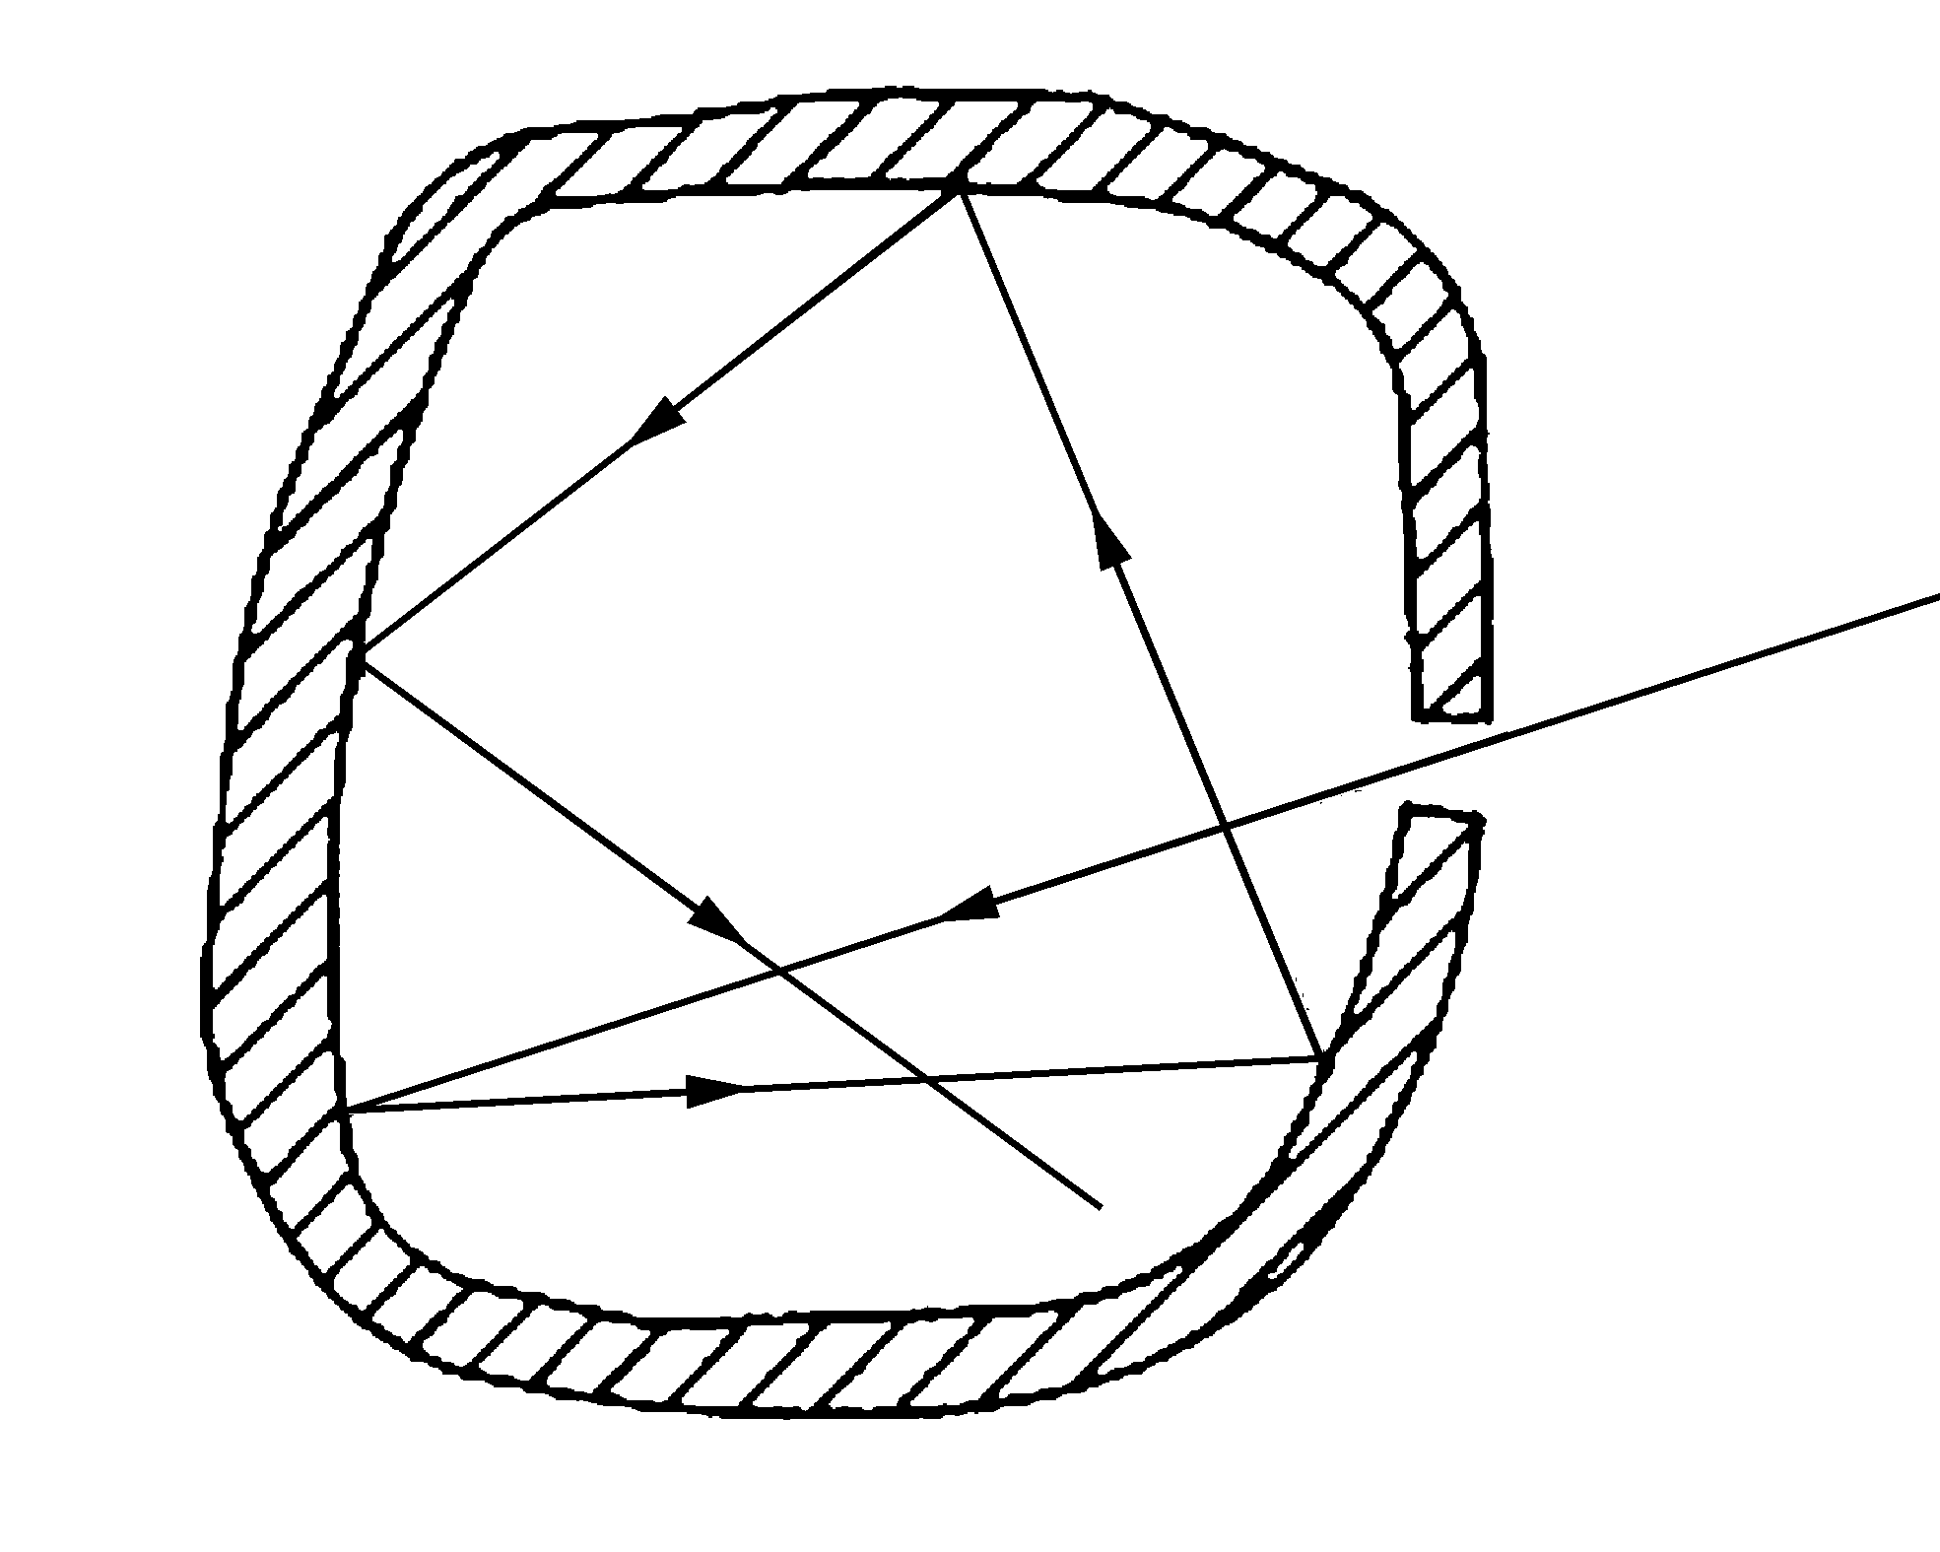
向远处观察打开的窗子近似黑体
空腔小孔

Slide 5
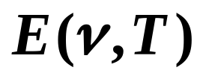
所有物体都能发射热辐射，而热辐射与光辐射一样，都是一定频率范围内的电磁波。炼钢的好坏常取决于炉内温强度分布——即不同波长（颜色）对应的辐射强度，依此来把握炼钢时机。类似地，在天文学中，人们靠辐射的强度分布来判断星体表面的温度。冶金学和天文学等方面的需要，大大推动了对热辐射研究。
1859年，基尔霍夫（G.R.Kirchhoff）
1983年，维恩（W.Wien 1864～1928）高频
1899年，瑞利（J.W.S.Rayleigh 1842～1919）
金斯（J.H.Jeans 1877～1946）低频

Slide 6
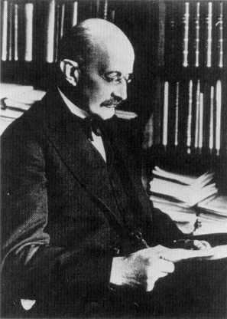
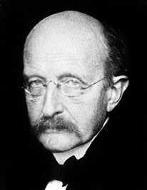
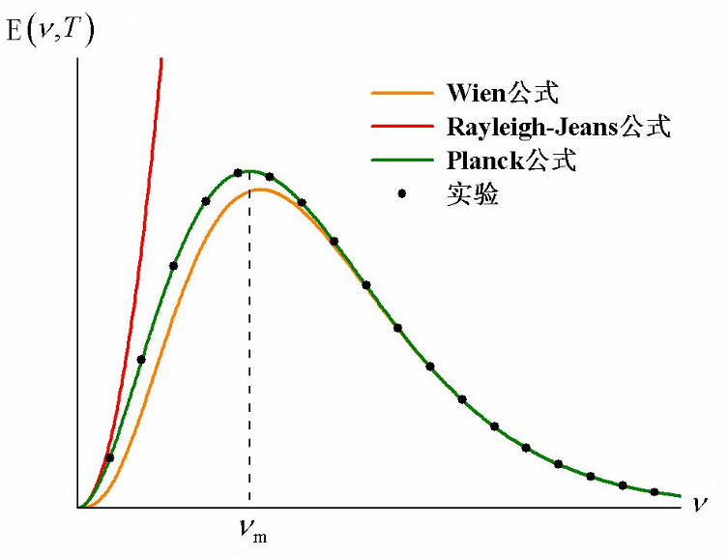
普朗克 (1858-1947德国)
(60岁获诺贝尔奖)

Slide 7
在经典力学、热力学、统计物理学和电动力学取得一系列成就之后，物理学家在十九世纪末已建成了一座座宏伟的科学大厦。不少人认为，后辈物理学家似乎只要做一些另碎的修补工作就行了。但是，在物理学睛朗的天空出现了两朵令人不安的“乌云”。一朵是迈克尔逊（A.A.Michelson 1852～1931）-莫雷（E.W.Morley 1838～1923）实验（1887年），另一朵则与黑体辐射有关。正是这两朵乌云，不久便掀起了物理学上深刻的革命：一个导致相对论的建立，一个导致量子力学的诞生。

Slide 8
1990年10月19日，基尔霍夫的学生普朗克，在德国物理学会会议上提出了一个黑体辐射能量分布公式。这个公式是普朗克为了凑合实验数据而猜出来的。在提出这公式的当天，鲁本斯（H.Rubens）立刻把它与卢默（O.Lummer）和普林斯海默（E.Pringsheim）当时测到的最精确的实验结果进行核对，结果发现，两者以惊人的精确性相符合。鲁本斯第二天就把这一喜讯告诉了普朗克，使他决心“不惜一切代价找到一个理论的解释”。经过两个月的日夜奋斗，普朗克在12月14日在德国物理学会提出：电磁辐射的能量交换只能是量子化的，即 E = nhν ，n =1,2,3,……；这里的h后来称为普朗克常数。

Slide 9
普朗克发表的常数
h=6.55×10⁻³⁴J·S
只比现代值低1%；同时导出的玻耳兹曼常数
k=1.346×10⁻²³J/K
比现代值低约2.5%。由此可相当精确地算出阿伏伽德罗常数N₀及电子的电荷e，而在实验上只是在近二十年之后才独立地把N₀和e测量到这样精确的水平。
普朗克常数在1986年的推荐值为：
h=6.6260755（40）×10⁻³⁴J·S

Slide 10
由于量子化的概念同经典物理严重背离，故在十余年内，普朗克很后悔提出“量子说”，并试图把它纳入经典范畴，把这种量子化说成是“假量子化”；‘好比黄油，人们去商店买时，只能是整块买，但回到家里仍可以一点一点分割开’。只是在各种经典式的解释一一碰壁后，才理解到量子说的真正的深刻的含义。正因为普朗克的量子说与经典物理的概念是如此之不同，因此在普朗克公式正式提出后的五年中，没有人对其加以理会。直到1905年，才由爱因斯坦作了发展，提出光的量子说，用E = hν成功地解释了光电效应。

Slide 11

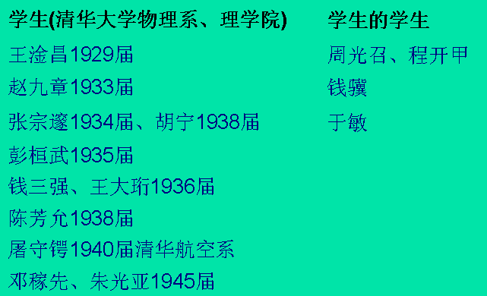
叶企孙是我国近代物理学奠基人之一。与合作者一起利用Ｘ射线短波限与加速电压的关系测定普朗克常数，获得当时该方法最精确的实验数据。其结果被国际物理学界沿用达16年。创办清华大学物理系、北京大学磁学专门组。为我国高等教育事业和科学事业做出卓越贡献，培养出一大批著名科学家。
叶企孙师生谱系
叶企孙（1898－1977）

Slide 12
B、光电效应
1.光电效应的发现：
1887年赫兹（H.R.Hertz 1857~1894）菜顿瓶放电实验。
1888年霍尔瓦希斯（W.Hallwachs）
1900年，林纳实验证明，金属在紫外光照射下发射电子。过了两年，他进一步发现，光电效应的实验规律不能用波动说解释。
1905年爱因斯坦提出光量子假说，并用以解释光电效应。
1913年，密立根仔细测量了光的频率和逸出电子能量之间的关系，验证爱因斯坦的光电效应量子公式，并精确测定普朗克常数。

Slide 13
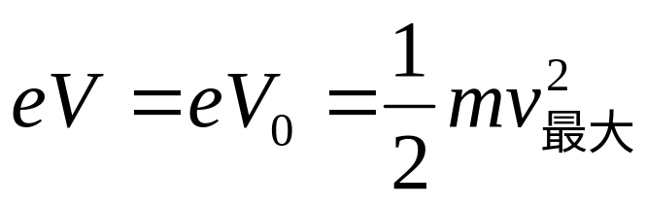
2.光电效应的实验规律：
观察光电效应的实验装置如图所示。单色光投射到作为正极的金属表面，引起光电子的逸出。在另一端的电极上加负电压（减速势）V，它的大小是电子能量的直接量度。如果我们假定电子从正极发射出来的最大动能为，那末，当
时，就没有一个电子能够到达负极，于是电流i为零。

Slide 14
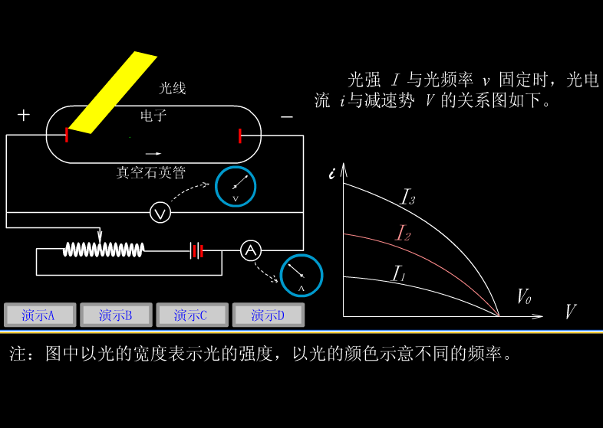

Slide 15
3.光电效应的经典解释：
经典物理认为，光是一种波动，当它照在电子上时，电子就得到能量。当电子集聚的能量达到一定程度时，电子就能脱离原子的束缚而逸出。那末，光需要照射多少时间才能使电子达到这样的能量呢？实验发现，以光强为1μw/m²的光照射到钠金属表面，即可有光电流被测到。这就相当于一个500W的光源照在6300m远处的钠金属板上，即可有电子发射。容易估算，在一平方米的面积上，一个原子层内约有10¹⁹个钠原子，那末十层就有10²⁰个钠原子。假定入射光的能量为十层原子所吸收，那末，每一个原子得到
10⁻²⁶W=10⁻²⁶J/S≈10⁻⁷ev/s。

Slide 16
这表明，1m²的钠金属板上，每个原子每秒钟接受到的能量约为0.1μeV,既使每个原子中只有一个电子接受能量，要使这个电子获得1eV的能量，还需要10⁷s≈1/3a！这与实验事实发生严重的矛盾。光电效应的响应时间快（T<10⁻⁹s），是经典物理最难理解的。
另外，依照经典理论，决定电子能量的是光强，而不是光的频率。但实验事实却是：暗淡的蓝光照出的电子的能量居然比强烈的红光照出的电子的能量大。这种电子能量与光频率的关系是经典物理所无法解释的。

Slide 17
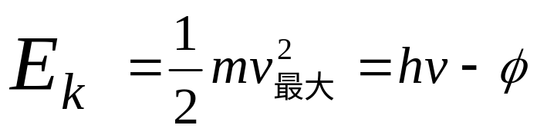
4.光电效应的量子解释:
1905年，爱因斯坦发展了普朗克的量子说。普朗克在解释黑体辐射时假定，物质振子的能量是量子化的，光以不连续方式从光源发出，但仍以波的方式传播。爱因斯坦则认为，光在空间的传播正象粒子那样运动，这种粒子后来被称为光量子或光子。爱因斯坦用光量子假说成功地解释了光电效应。
按照爱因斯坦的观点，当光射到金属表面时，能量为hν的光子被电子吸收。电子把这能量的一部分用来克服金属表面对它的束缚，另一部分就是电子离开金属表面后的动能。这一能量关系可以写成：

Slide 18


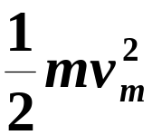





红限:产生光电效应的最小频率。
当 时，电子
不能脱出金属 表面，因而
没有光 电子产生。光的频
率决定了光子的能 量，也
就决定了电子的能量。光
的强度只决定光子的数目；
光子多，产生的光电子也
多，但能不能产生光电子
则决定于光的频率。这样，
经典理论所不能解释的光
电效应就得到了说明。

Slide 19

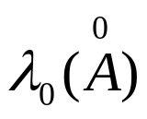
某些金属的红限（通常用 表示）：
金属 | 铯 | 钾 | 钠 | 锂 | 锌 | 钨 | 金 | 铁 | 银 | 铂
 | 6655 | 5500 | 5400 | 5000 | 3720 | 2700 | 2650 | 2620 | 2610 | 2310
密立根曾说：“尽管爱因斯坦的公式是成功的，但其物理理论是完全站不住脚的。”可见，一个新的思想要被人们接受是相当困难的。然而，历史很快作出了判断，1922年爱因斯坦因光电效应（而不是相对论）获得诺贝尔物理奖。

Slide 20
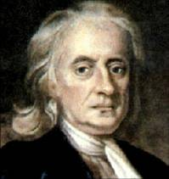
§2.2 光谱
若要了解物质的内部情况，只要看其光谱就可以了。
光谱是光的频率（或波长）成分和强度分布的关系图，它是研究原子结构的重要途径之一。
光谱是用光谱仪测量的。光谱仪的种类繁多，但其基本结构原理却几乎都一样，大致由三部分组成：光源；分光器（棱镜，或光栅）；记录仪（把分出的不同成分的光强记录下来）。
光源：研究光谱所用的光源，除自然光外，可有各种类型，有火焰、高温炉、电弧、火花放电、气体放电、化学发光、荧光等。

Slide 21
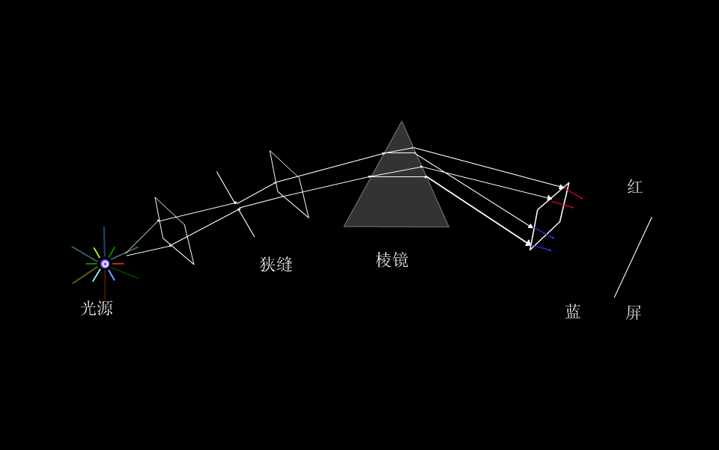
棱镜光谱仪的原理图

Slide 22
光谱的类别：从形状来区别，光谱可分为三类：
（1）线状光谱：观察光谱都用狭窄的光缝。那么摄谱仪上获得的相片必定出现细线，每条线代表一个波长。所谓线状光谱是指在这些光谱上的谱线是分明、清楚的。这表示波长的数值有一定的间隔。经研究知道这类光谱是原子所发的。
（2）带状光谱：有些光源的光谱中，谱线是分段密集的。这表示每段中不同的波长数值很多，相近的差别很小。如果用分辩本领不高的摄谱仪摄取这类光谱，密集的谱线看起来并在一起，整个光谱就象是许多片连续的带组成。所以称作带状光谱，经研究知道这类光谱是分子所发的。

Slide 23
（3）连续光谱：有些光源所发的光具有各种波长，而且相近的波长差别极微，或者可以说是连续变化的。那么光谱相片上的谱线就密接起来形成连续光谱。固体加热所发的光谱是这种形状的。例如白热电灯的光谱就是连续的。原子和分子在某些情况下也会发连续光谱。
发射与吸收：光源所发的光谱称发射光谱。还有一种观察光谱的办法就是吸收。把要研究的样品放在发射连续光谱的光源与光谱仪之间，使来自光源的光先通过样品后，再进入光谱仪。这样一部分的光就被样品吸收。在所得的光谱上会看到连续的背景上有被吸收的情况。相片的底片上受光处变成黑的，吸收光谱呈现出连续的黑背景上有亮的线。这些线是吸收物的吸收光谱。样品可以是气体、液体或固体。

Slide 24


光谱及其分类
光谱由物质内部运动决定，包含内部结构信息
按光谱结构分类
线状光谱
原子发光
带状光谱
分子发光
连续光谱
固体热辐射
按光谱机制分类
发射光谱
样品光源
分光器
纪录仪
吸收光谱
连续光源
样品
分光器
纪录仪

Slide 25
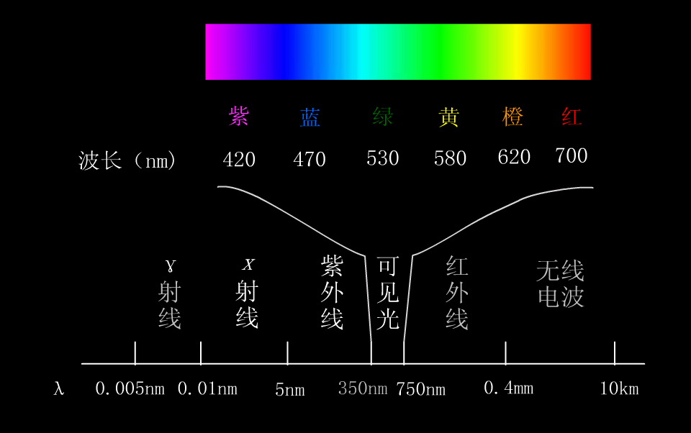

Slide 26

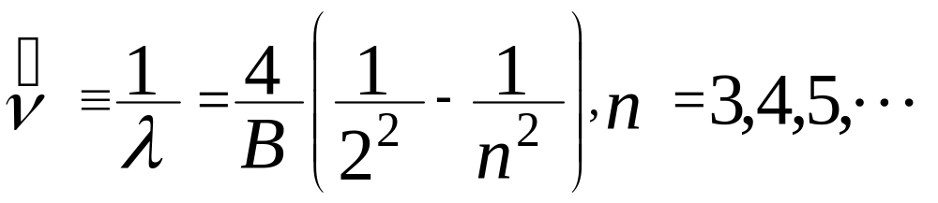
§2.3 氢原子光谱及其经验规律
不同的光源具有不同的光谱，从氢气放电管可以获得氢原子光谱。到1885年，人们从光谱仪中观察到的氢光谱线已有14条。这年，巴耳末（J.J.Balmer 1825~1898） 在对这些谱线进行分析研究后，提出了一个经验公式，依此可以计算在可见光区的谱线的波数 （即波长的倒数）：
式中B = 3645.6 Å ，是个经验常数。

Slide 27
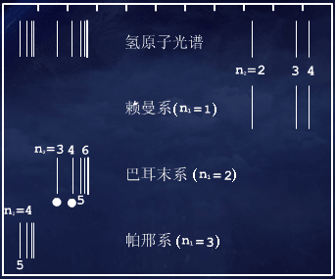
根据这个公式算
得的波长数值在实验
误差范围内与测到的
数值完全一致。后人
称这个公式为巴耳末
公式，而将它所表达
的一组谱线（均落在可见光）称为巴耳末系。当n趋于无
穷，波长趋近B，达到了这线系的极限，这时二邻近波长的
差别趋近零。

Slide 28
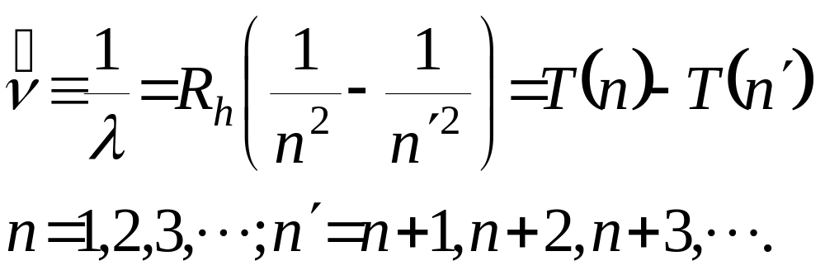
1889年，里德伯（J.R..Rydberg 1854 ~ 1919）提出了一个关于氢原子的普遍方程：
R_{h}=4/B=1.0967758×10⁷m⁻¹ ，称之为里德伯常数，是一个经验参数。氢的所有谱线都可用里德伯方程(T称之为光谱项）表示，对于每一个n构成一个谱线系。
n=1，n’=2，3，4，…，
在可见区，赖曼（T.Lyman）于1914年发现，称之为赖曼系

Slide 29
n=2，n’=3，4，5，…，
在可见区，称之为巴耳末系，其中最著名的红色Hα线（n’=3，λ=6563Å）是瑞典的埃格斯特朗（A.J.Angstrom）在1853年首先测到的。波长的常用单位埃(Å)，就是以他的名字命名。有人把1853年作为科学光谱学的开始。
n=3，n’=4，5，6，…，
在红外区，1908年由帕邢（F.Paschen）发现，称之帕邢系。
n=4，n’=5，6，7，…，
在红外区,1922年由布喇开（F.Brackett）发现,称为布喇开系。

Slide 30
n=5，n’=6，7，8，…，
在红外区，1924年由普丰特（H.A.Pfund）发现,称之
为普丰特系。
对于n=4，n’=7以上的谱系，n=5，n’=7以上谱系，以及n=6，n’=7的谱线都是后来由哈姆泼雷斯 （C.S. Humphreys）发现的。

Slide 31
从里德伯方程可知，氢的任一谱线都可以表达为二个光谱项之差，氢光谱是各种光谱项差的综合。表面上如此繁复的光谱线竟然由该式简单地表示，这不能不说是一项出色的成果。但是，里德伯公式完全是凭经验凑出来的，它为什么能与实验事实符合得如此之好，在公式问世后将近三十年内，一直是个迷。
这个谜，由于玻尔把量子说引入了卢瑟福模型而得到了揭晓。原子物理也从此展现出新的篇章。

Slide 32

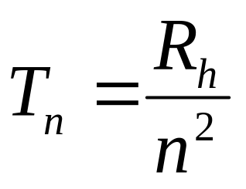
以上是氢原子光谱的情况。这些情况可以总结为下列三条：
（1）光谱是线状的，谱线有一定位置。这就是说，有确定的波长值，而且是彼此分立的。
（2）谱线间有一定的关系，例如谱线构成一个谱线系，它们的波长可以用一个公式表达出来。不同系的谱线有些也有关系，例如有共同的光谱项。
（3）每一谱线的波数都可以表达为二光谱项之差， 。氢的光谱项是
n是整数。

Slide 33
§2.4 玻尔的氢原子理论
玻尔在1913年2月之前，还一直没有注意到巴耳末公式。2月当中，当他从他的好友那得知这一关于氢原子光谱线的经验表达式时，他即获得了他理论“七巧板中的最后一块板”。正如他在后来经常说的：“我一看到巴耳末公式，整个问题对我来说就全都清楚了”。同年3月6日，玻尔就寄出了关于氢原子理论的第一篇文章，并在7、9、11三个月中连续发表三篇有历史意义的世著。

Slide 34
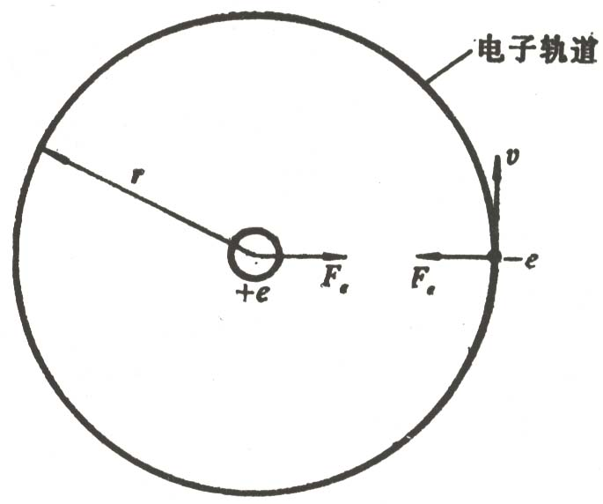
A、经典轨道与经典理论的困难氢原子中原子核
质量为M带有一
个单位的正电荷，外
边有一个电子（质量
为m）带一个单位的
负电荷，原子核与电
子间有库仑吸引力。
原子核的质量比电子
大1836倍，它们的相
对运动可近似地看作只是电子绕原子核的运动。

Slide 35
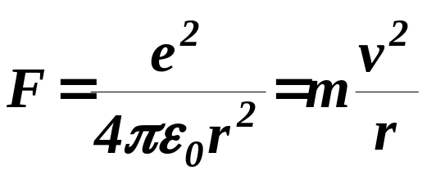
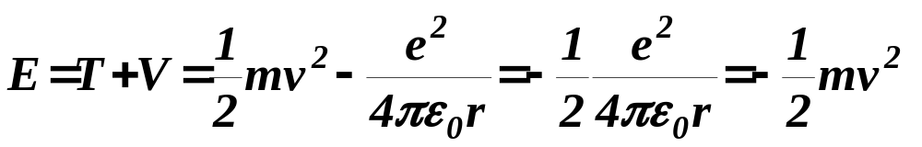
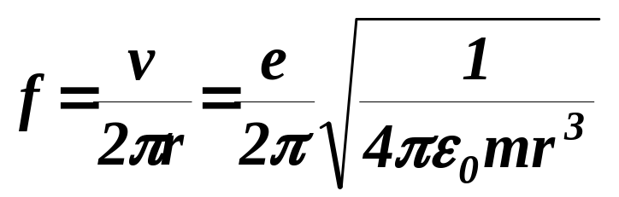
考虑简单的圆周运动，那么根据经典力学和经典电动力学有
原子的内部能量由电子的动能和体系的势能构成（原子核假设为静止，所以不计算动能）。假设r = ∞ 时的势能定为零，那么
而电子作圆周运动的频率

Slide 36
从上述原子中的电子轨道运动，按照经典理论在解释光谱时遇到了困难。按照经典电动力学，当带电粒子有加速度时，就会产生辐射；而发射出来的电磁波的频率等于辐射体运动的频率。原子中电子的轨道运动具有向心加速度，它就应连续辐射。但这样的推论有两点与光谱事实不符：
（1）原子如果连续辐射，它的能量就逐渐降低，电子的轨道半径就要连续地缩小。这样继续下去，电子轨道会缩小到原子核。照这样推论，所有原子都会变成原子核那么大，即半径都是fm的数量级，才达到稳定，但原子半径实际是的数量级。

Slide 37
（2）按照电动力学，原子所发光的频率等于原子中电子运动的频率。原子辐射时，其电子轨道连续缩小，则轨道运动的频率就连续增大，那么所发光的频率应该是连续变化的，原子光谱应该是连续光谱。但事实是原子光谱的谱线是分隔的，代表一些分隔而有一定数值的频率。

Slide 38
B、频率条件
玻尔为了解释上述困难认为，氢原子中的一个电子绕原子核作圆周运动（经典轨道），并作了一个硬性的规定：电子只能处于一些分立的轨道上，它只能在这些轨道上绕核转动，且不产生电磁辐射。这就是玻尔的定态条件，是玻尔理论中最富有独创的内容。
按照玻尔的观点，电子在定态轨道运动，不会发生电磁辐射，因此就不会损耗能量而落入核内。那末，在什么情况下产生辐射呢？

Slide 39
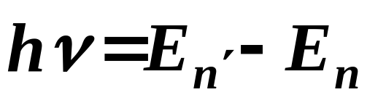
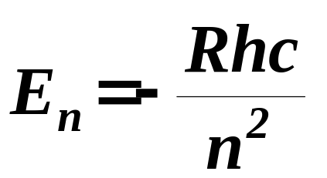
玻尔假定：当电子从一个定态轨道跃迁到另一个时，以电磁波形式放出（吸收）能量hv，
这就是玻尔提出的频率条件，又称辐射条件。玻尔在此把普朗克常数引入了原子领域。定态无实质性运动；实质性运动只发生在定态之间。上式与里德伯方程比较，立刻看出：
由此形式，里德伯公式就得到了解释：它代表电子从定态n’（能量为E_{n’}）跃迁到n（能量为E_{n}）时释放的能量，相应的波长为λ，频率为ν。

Slide 40
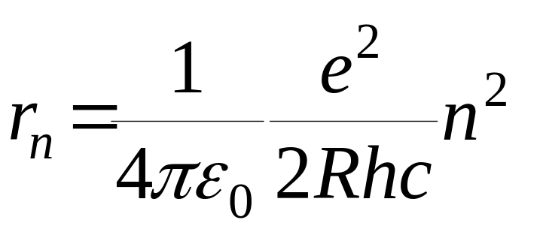
这就是氢原子中与定态n相应的电子轨道半径。n只能取正整数，轨道是分立的。但因为r_{n}无法从实验中确定，R仍旧是一个经验常数。

Slide 41
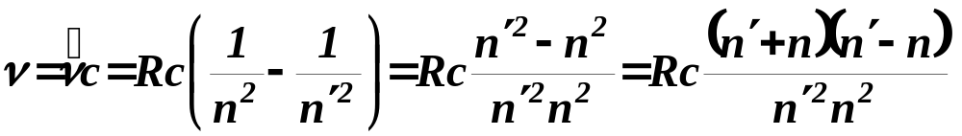
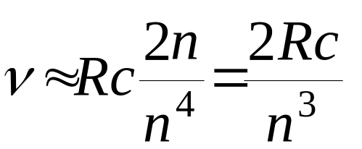
C、角动量量子化
玻尔依照对应原理的想法推出量子化条件。在原子范畴内的现象与宏观范围内的现象可以各自遵循本范围内的规律，但当把微观范围内的规律延伸到经典范围时，则它所得到的数值结果应该与经典规律所得到的相一致。这就是对应原理主要内容之一。
当n很大时，两个相邻n之间的跃迁n’-n=1，则频率为

Slide 42
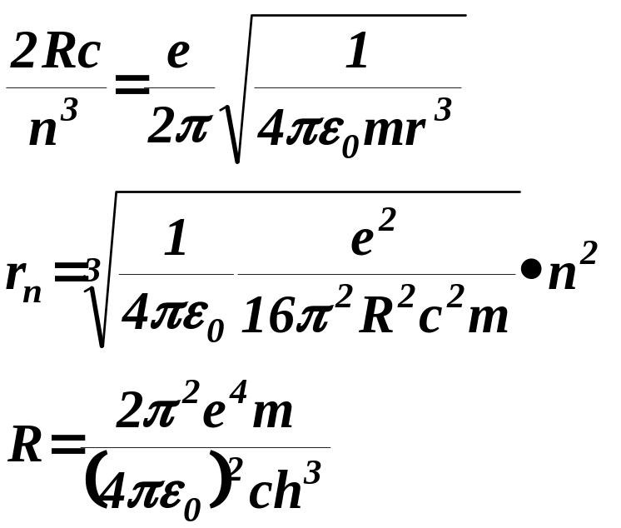
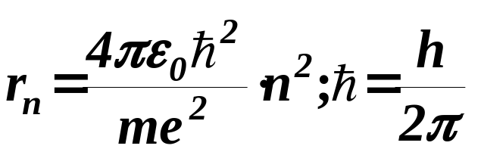
现在，里德伯常数不再是经验常数了，它已经由若干基本常数（e，m，h，c）组合而成，可以精确地算出了。

Slide 43
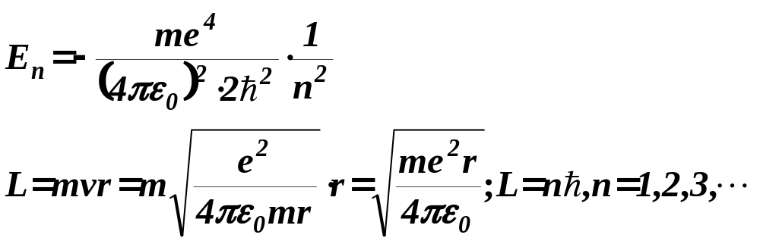
这就是角动量量子化条件。必须指出，上面都是在n很大的情况下导出的，但是我们假定它们对所有n都成立。这就是对应原理的主要内容之二。由于其中隐含着需经实验验证的假定，因此，我们称它为原理，而不称它为定理。
至此，我们介绍了玻尔在1913年提出的氢原子模型。玻尔理论是否是正确？这主要看它的计算结果与实验的比较。

Slide 44
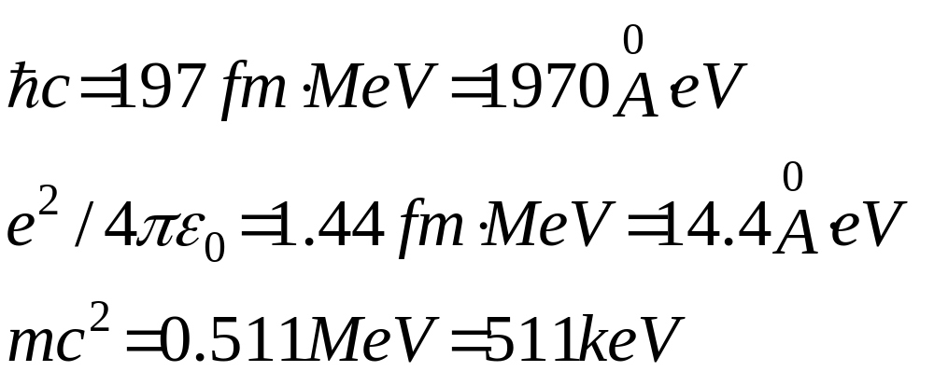
D.数值计算法
我们已经有了里德伯常数和氢原子的能量、半径的表达式，为了进行数值计算，显然，只要把一些基本常数（e，m，h，c） 代入即可。但是，这样做既麻烦又缺乏物理意义，为简便计算法，引入组合常数（其物理意义将逐步清楚）：

Slide 45
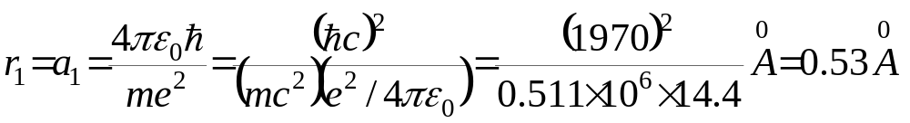
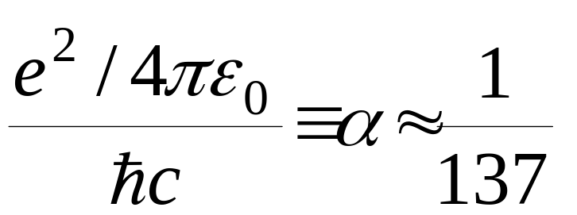
例如
α称之为精细结构常数
其意义在以后会清楚。它
联系着三个重要常数：1、
电动力学（e）；2、量子力学（h）；3、相对论（c）。是什么样的物理因素把三者结合起来形成一个无量纲常数？它的数值又为什么是1/137？至今无法回答。α与m_{p}/m_{e}是原子物理中最重要的两个常数，都是至今没有办法从第一性原理导出的无量纲常数。

Slide 46
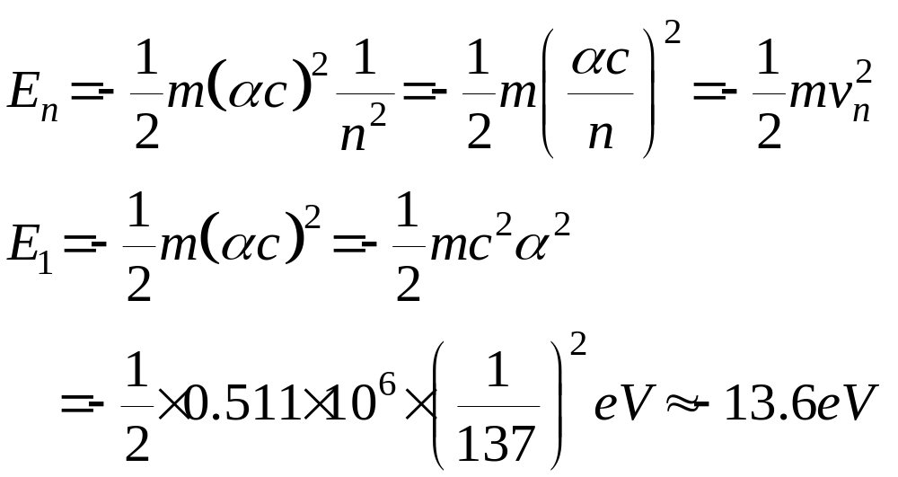
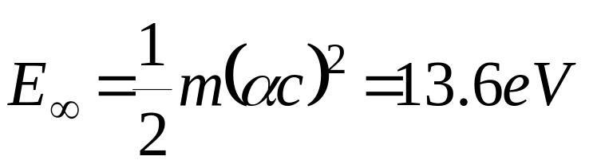
这就是氢原子基态能量；若定义氢原子基态能量为0，那末，
于是，我们有了表征原子的两个重要的物理量：一是线度，玻尔第一半径；一是能量，氢原子基态能量或电离能。

Slide 47
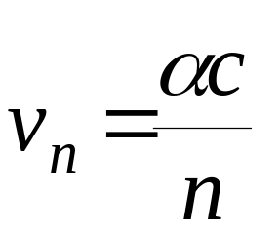
n=1被定义为玻尔第一速度。从此可知，电子在原子中运动的速度是光速的1/137，速度不大，一般不必考虑相对论修正。
组合常数hc是联系两种能量表达形式的桥梁。hc的量纲是线度与能量的乘积，这两个量正是任何一个体系的最重要的两个物理量；它们的乘积为常数，就意味着小的线度必然与高的能量相联系。e²起着同样的作用，它与hc是由精细结构常数联起来的。

Slide 48
从以上的讨论，我们看到氢原子的电子只能在一系列一定大小的、彼此分隔的轨道上运动；这样的轨道我们说是量子化的，具体地说，它的半径是量子化的，它的角动量是量子化的。相应的一系列原子能量值也是一定的、不连续的；这样的能量值也是量子化的。量子化是微观客体的特性。表达这些物理量的各公式中的n称为量子数。

Slide 49
E.氢原子能级和光谱
利用前面的式子，可以算出：
R=1.09737315×10⁷m⁻¹
它与实验值
R_{h}=1.0967758×10⁷m⁻¹
符合得很好，因而里德伯常数首次得到了理论的解释。理论与实验已很一致；理论很圆满地说明了事实，它对原子内部情况的揭示获得了显著的成功。但是两数值毕竟还稍有差别。这决不是由于实验误差所造成的，还要求进一步补充理论，加以说明。关于这个问题不久就要讨论。

Slide 50
用图可以把氢原子可能的轨道r_{n}和可能的能量E_{n}表示出来，原子的能级图中每一条横线代表一个能级，横线之间的距离表示能级的间隔，即能差。在使用能级图时必须注意：能量越大，波长越短；能量可以直接相加或相减，但波长却不能直接加减。两图中每一能级与轨道的对应关系以同一量子数n表示出来。由推得的公式可知，轨道半径与n²成正比，而能量的绝对值与n²成反比。当时n→∞，r_{n}→∞，而E_{n}→0。又邻近轨道的间距随n的增加而增加，而邻近的能级的间隔随n的增加而渐减，趋近于零。

Slide 51
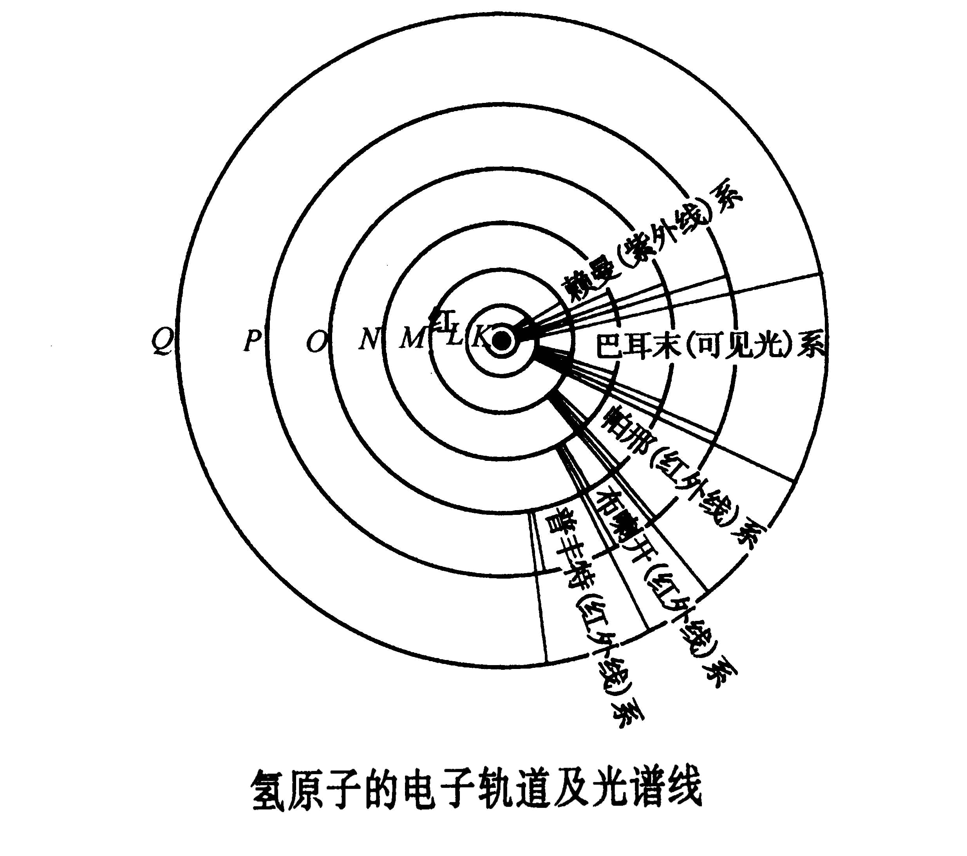

Slide 52
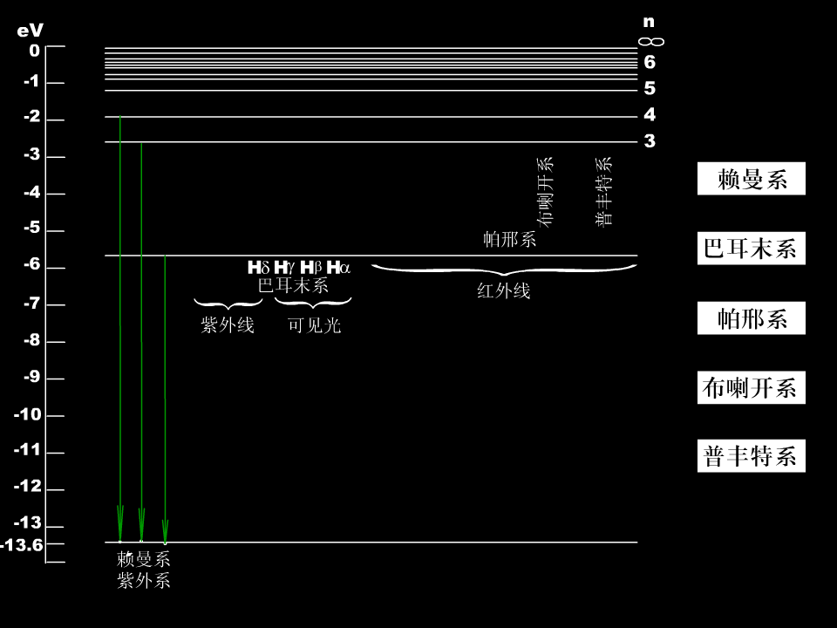

Slide 53
F．非量子化的状态与连续光谱
以上讨论的是量子化的状态和不连续的线状光谱。其中把r无穷大时定为势能零点，则量子化的能量是负的，最大的量子化能量是零。那么，有没有能量是正的情况呢？实验证明有这样情况。在巴耳末系的系限之外接着有一个连续带，它是一些具有正的能量的原子产生的。当电子远离原子核时，具有动能（是正值），这时势能是几乎为零，所以总能就等于动能。当电子向原子核接近时，它的轨道按照经典力学是一个双曲线的一支，轨道是无限不闭合的，如图所示。在这轨道上任何点的能量等于电子离原子核很远时的能量，是正值，可以写成

Slide 54
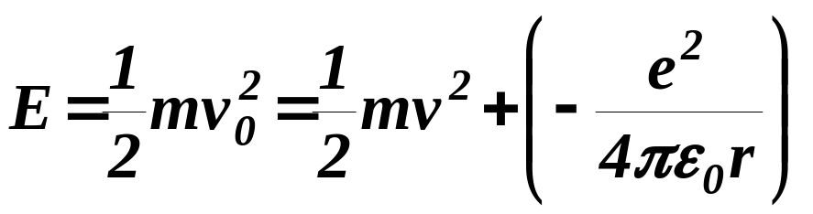
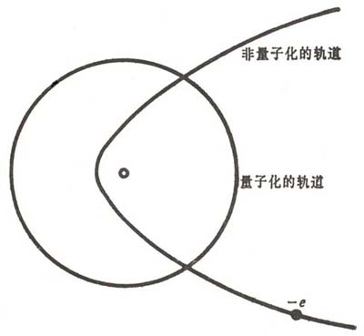
这个能量不是量子化的，可以是任何正值，这是因为：能量E>0的轨道不会闭合。而非周期性的运动是没有量子化的。

Slide 55
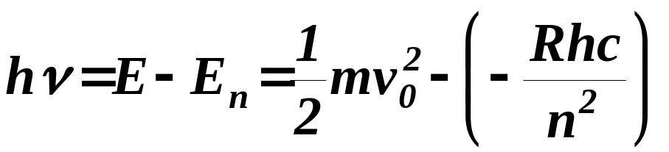

如果电子从这个非量子化轨道跃迁到一个量子化的轨道，原子就要发射一个光子，其能量是：
此式右边第一项可以是从零起的任何正值，第二项是相当于一个谱系限的能量，所以发出的光的频率是连续变化的，它的数值从谱系限起向上增加，连续带从谱系限起向短波延伸。图中
能级的上边用斜线表示了非量子化的正能量范围。从这能量范围可以跃迁到下面任何能级而发出光子。

Slide 56
§2.5 类氢离子的光谱
类氢离子是原子核外边只有一个电子的原（离）子体系，但原子核带有大于一个单元的正电荷。这些是具有类似氢原子的结构的离子。例如：
Z=1 H 呈电中性 记为HⅠ
2 He+ 带一个单元正电荷 HeⅡ
3 Li++ 带二个单元正电荷 LiⅢ
4 Be+++ 带三个单元正电荷 BeV
目前利用加速器技术已能产生象O、CI、AR，甚至U那样高Z的类氢离子。玻尔理论也可以很成功地用于这类离子。

Slide 57
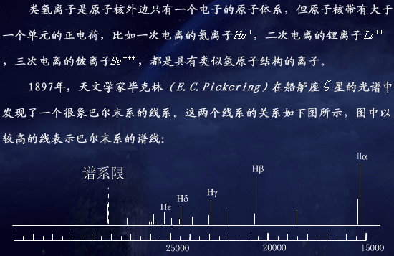

A、类氢离子光谱的具体例子
1897年天文学家毕克林（E.C.Pickering 1846 ~ 1919）在船舻座 星（中国称：弧夭增二十二）的光谱中发现了一个很象巴耳末系的线系。图中较高的代表巴耳末谱线，较短的代表毕克林系谱线。可以看到：（1）毕克林系中每隔一条谱线和巴耳末系的谱线差不多重合，但另有一些谱线位在巴耳末系两邻近线之间；（2）毕克林系与巴耳末系差不多重合的那些谱线显然稍有波长的差别。

Slide 58
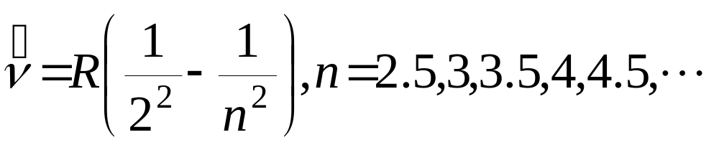
里德伯指出毕克林系可用下列公式代表：
此式完全是巴耳末系的公式，只是n中还有半整数。图中的谱线是从n =3画起的。 n =2.5未画入。
起初有人以为毕克林系就是氢的光谱线，并认为地球上的氢不同于星球上的氢。然而，玻尔从他的理论出发，郑重指出：毕克林系不是氢发出的，而是属于氦离子。英国物理学家埃万斯（E.J.Evans）在听到玻尔的见解后，立即到实验室里他细观察氦离子的光谱，结果证实玻尔的判断完全正确。玻尔理论对类氢光谱的成功解释，促使人们更们服了它的可靠性。当这一消息传到爱因斯坦那里时，他也心悦诚服，并称玻尔的理论是一个“伟大的发现”。

Slide 59
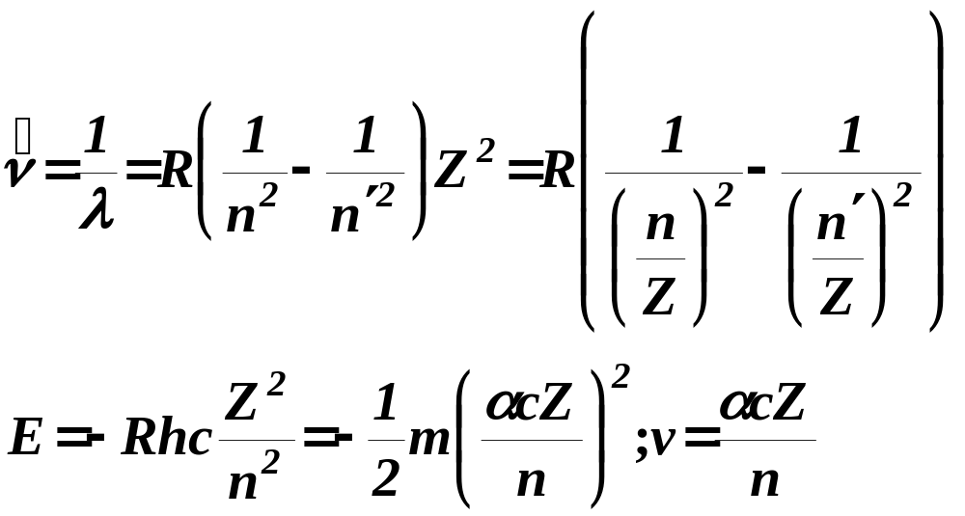
玻尔理论对类氢离子的光谱的描述是很简单的，只要在原有公式中出现e²时乘以Z即可，例如，类氢离子光谱的波数（R内含e⁴，因而R要变为RZ²）和能量：
从上式可以看也，n、n’和Z分别都是整数，但比值n/Z和n’/Z就不一定是整数。这正在氢光谱与氢光谱的一个主要差别。

Slide 60
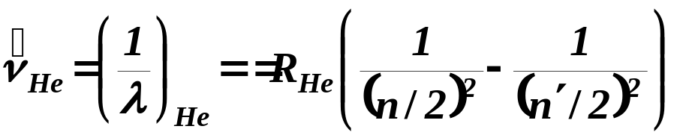
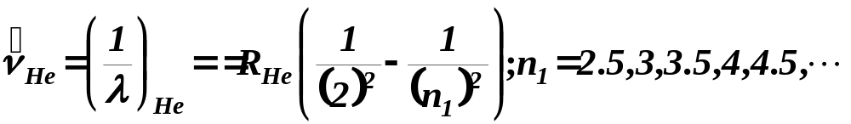
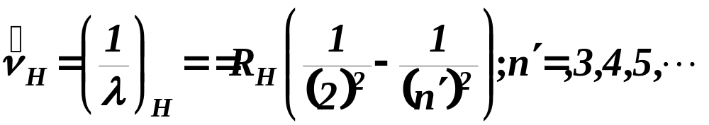
以He为例，它的Z=2，上式成为：
设n=4，则n’=5，6，7，…，于是，
而氢的巴耳末公式为
主要区别有两个：一是氦离子的谱线比氢要多；二是R不同，因此，即使对n₁=n’的相应谱线，位置也不尽相同。

Slide 61
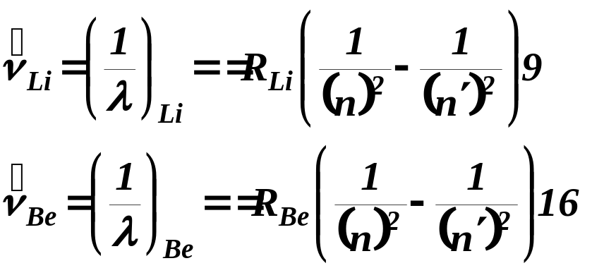
对于氦离子，n=1和n=2的谱线是由赖曼在1916年发现的， n=3的谱线是由福勒（A.Fowler）在1914年发现的。
对二次电离的Li（Z=3）和三次电离的Be（ Z =4）离子的光谱，应分别由下列二式代表：
上二式中的n =1和n’=2，3，4…所代表的线系落在远紫外区，它们的第一条谱线的波长分别是135.02Å和75.94Å，都由爱力逊和爱德棱二人在1930年观察到了。

Slide 62
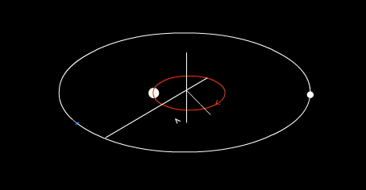
b.里德伯常数的变化
在类氢离子光谱中我们看到那些与氢谱线重合的谱线稍有波长的差别，不同光谱中的有些谱线好象应该能够完全重合，但事实不是这样。另外，里德伯常数的理论值和氢原子里德伯常数的经验值尽管符合的非常好，但理论与实验之间的差值超过万分之五，而当时光谱学的实验精度已达万分之一。光谱学家福勒提出了这一质疑。玻尔在1914年对此作了回答：在原来的理论中假定氢核是静止的，但由于氢核（质子）的质量不是无穷大，不是电子绕原子核作圆周运动，而是电子和原子核绕二者的质心运动。

Slide 63
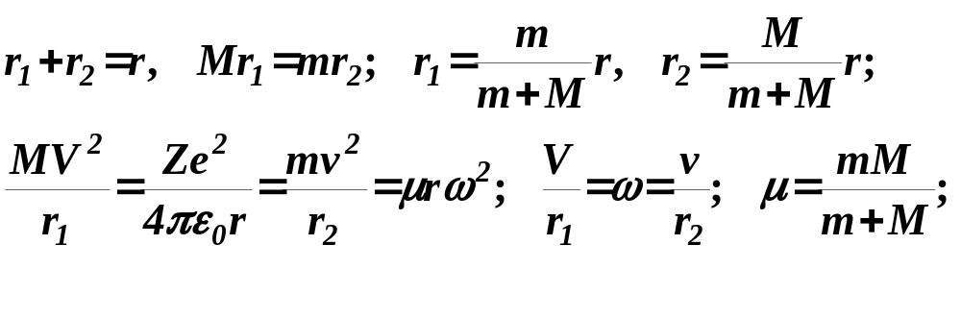
质心
氢核
轴线
-e
设M和m分别为原子核和电子的质量，r₁和r₂分别为它们到质心的距离，V和v分别为它们的运动速度，ω为两者绕质心的角速度，μ为折合质量，则

Slide 64


Slide 65
在这些公式中已经用不同标记加以区别（在R的右下角标注了原子符号）不同原子的里德伯常数，R∞是里德伯常数的理论值，相当于原子核质量为无穷大时的里德伯常数。
里德伯常数随原子核质量变化这情况曾被用来证实氢的同位素─氘─的存在。1932年尤雷（H.C.Urey 1893~1981）把三升液氢蒸发到不足一立方厘米，他这样提高了剩余液氢中重氢的含量；然后把剩下的混合物装入放电管，摄取其光谱，当时发现摄得赖曼系的头四条谱线都是双线，在氢的H_{α}线（6562.79Å）的旁边还有一条谱线（6561.00Å），两者只差1.79Å。他假定这一谱线属于氢的同位素—氘，并认为m(H)/m(D)=1/2，然后计算得到不同的里德伯常数R_{H} 和R_{D}，进而算出相应的波长。结果发现，计算值与实验值相符得很好，从而肯定了氘（D—重氢）的存在。

Slide 66

H
D

Slide 67
C.里德伯原子
里德伯原子是指原子中一个电子被激发到高量子态（n很大）的高激发原子。目前，在实验室中已制备出n≈105的氢原子，射电天文观测已探测到n≈630的大原子。
对高激发态原子的研究已有近百年的历史。在1885年巴耳末提出氢原子的巴耳末公式之后，就有人观测到n =13的氢原子谱线。1983年毕克林通过星际观测得到n≈31的谱线，建立了里德伯原子与天文学之间的联系。1906年观测到n =51的钠的里德伯态。
但由于传统光谱学的固有限制，对里德伯原子的研究进展一直很缓慢。只是在激光技术应用到光谱学之后，才给研究工作带来新的色彩。为什么人们对里德伯原子感兴趣呢？

Slide 68
在里德伯原子中，只有一个外层电子处于高激发态，它离原子实（原子核加其它电子）很远，原子实对它的静电库仑作用就象一个点电荷。因此，任何原子，当它激发成高激发态的里德伯原子时，都可视为类氢原子；把原子看作由一个外层电子与一个原子实组成，从而可将多体问题简化为单电子问题，利用单电子原子的量子力学方法处理。
里德伯原子具有一系列奇特的性质。
依照玻尔的对应原理，当原子中电子激发到n很大的激发态时，电子的运动将接近于经典物理的情况。它的轨道半径正比于n；例如，当n=30时，半径约为480Å，当n=250时，半径为3.3μm，接近于细菌的大小。这真是特大的原子。在前面指出过，自然界存在的原子的质量可以相差200多倍，但各种原子在正常情况下的半径大小都相差无几。现在，里德伯原子却可比没有激发的基态原子大十万倍。

Slide 69
当量子态较低时，电子很容易回到基态，激发态平均寿命一般在10⁻⁸s左右。但是，当n很大时，辐射寿命近似正比于n^{4.5}，只要不受别的原子碰撞，寿命长到千分之一秒甚至于一秒则是很普通的。
里德伯原子外层电子的结合能近似与n²成反比，里德伯原子相邻两个束缚态之间的能量间隔就近似地与n ³成反比，即随n的增加而迅速地减小。这样小的能量间隔，一方面使检测困难，必须有高分辨光谱技术，另一方面，也带来了一些新的现象。例如，一般认为室温的黑体辐射对原子的影响是完全可以忽略的，因为黑体辐射的频率与温度成正比，在室温（300K）下，其频率远低于原子的一般辐射频率。但对于里德伯原子，已低到足以与室温黑体辐射频谱相匹配，从而观察到了室温黑体辐射对高激发态原子寿命的影响。

Slide 70
在普通的基态原子中，原子内部的库仑作用比较强，外加的电场、磁场对原子的影响比较小数点。但对里德伯原子，高激发态电子离原子中心很远，原子中心部分给它的库仑作用较弱，外加电、磁场比较容易影响它，从而产生一些有趣的现象。

Slide 71

里德堡原子解释球状闪电
雷雨中在地平线偶尔能看到缓慢移动的光球，这就是球状闪电，它已经让科学家们困惑了几个世纪。也有报道说在飞行器中发现过球状闪电，但这种现象的起源依然是一个谜。如今，洛杉矶加利福尼亚大学的约翰·吉尔曼（John Gilman）提出，那种能让球状闪电保持球形达几十秒钟的凝聚力--球状闪电的特性之一，能够用里德堡原子（J Gilman 2003 Appl. Phys. Lett. 83 2283）来解释。然而，这个领域的其他科学家并不同意。

Slide 72
人们一般认为球状闪电就是一个等离子体球，一些科学家还认为它就类似于那些爆炸时形成的高亮度的等离子体圆盘。典型地，一个球的直径能达到30cm。这么多年提出了许多关于球状闪电的理论，但没有一种理论能够解释它所有已被发现的特性。“一个好的理论应该也能说明球状闪电产生的原因，能够解释那大约60瓦能持续约一秒钟不变的亮光，还能解释那通常是红或黄的色彩，还有其他各种各样的现象。”佛罗里达大学的马丁·乌曼（Martin Uman），“没有任何一个已知的理论，包括吉尔曼的，能够达到上述的要求。”

Slide 73
吉尔曼提出，相对于空气的密度而言，由里德堡原子组成的等离子体球的密度很小。很多原子的价电子已经被激发到能级很高的轨道上。他计算出这些轨道的半径可以达到几个厘米，因此一般的原子就有了很强的极性。范德华力随着原子极性的增加而增大。因此，原子之间的凝聚力可能就是受到范德华力的作用。他估算出等离子体球原子之间凝聚力的值大约是金属之间原子凝聚力的百分之一。

Slide 74
新西兰坎特伯雷大学（University of Canterbury）的约翰·亚伯拉罕逊（John Abrahamson）说吉尔曼的模型很“富有想象力”但“它在好几个方面都不能成立”。亚伯拉罕逊说里德伯模型要求每个电子都要离原子核几厘米远。“这对原子轨道而言是非常大的距离了。”他告诉PhysicsWeb.org说。2002年，亚伯拉罕逊和他的合作者詹姆斯·迪尼斯（James Diniss）提出，当闪电之后硅在空气中被氧化，这就导致了球状闪电的产生。

Slide 75
§2.6 F－H实验与原子能级的量子化
玻尔理论已由光谱研究得到了部分的证实。但是，任何重要的物理规律都必须得到至少两种独立的实验方法的验证。夫兰克和赫兹在玻尔的理论发表后不第二年（1914年），就用一种独立于光谱研究的方法验证了玻尔理论。
玻尔理论的要点是：原子内部存在稳定的量子态，电子在量子态之间跃迁时伴随着电磁波的吸收或发射。光谱实验，就是从电磁波发射或吸收的分立特征，证明量子态的存在。而夫兰克-赫兹实验则是用电子束激发原子，如果原子只能处于某些分立的能态（量子态），那末，实验一定会显示，只有某种能量的电子才能引起原子的激发。

Slide 76
为什么用电子作为激发原子的手段呢？经典力学中有两个定律：A、在弹性碰撞时，只有当相互作用的两个粒子的质量完全相等时，一个粒子的动能才能全部转移为另一个粒子的动能；B、在非弹性碰撞时，只有当两个粒子的质量相差很大时，轻粒子的动能才能全部转移为重粒子的内能。
当电子与原子相撞时，它或者与原子核碰，或者与核外电子碰。对于前者，由于电子的动能低不足以使原子核激发，故只能是弹性碰撞，所以电子的动能转为原子核的动能部份几乎为零；对于电子与原子中的电子相碰，显然是弹性碰撞，电子可以把它的动能全部转移掉。把原子作为整体，则按上述定律B，电子可把全部动能转为原子的内能。电子作为一种激发原子的手段，是十分有效的 。

Slide 77


夫兰克-赫兹实验
热阴极K 栅极G
实验现象表明：汞原子对于外来的能量，不是“来者皆收”，而是当外来能量达到4.9V时，它才吸收。即汞原子内存在一个能量为4.9V的量子态。
夫兰克-赫兹最初研究的是汞蒸汽

Slide 78


Slide 79

但是，夫兰克-赫兹在1914年用的实验装置有一缺点：电子的动能难以超过4.9eV；一旦被加速达到了4.9eV，就将与汞原子碰撞而失去能量。这样，就无法使汞原子受激到更高的能态，以致只能证实汞原子的4.9eV这一个量子态。
1920年，夫兰克将原先的实
验装置作了改进，如图所示。这
些结果充分表明，原子被激发到
不同的状态时，它所吸收的能量
是不连续的，即原子体系的内部
能量是量子化的。夫兰克-赫兹
实验有力地证实了原子中量子态
的存在。

Slide 80


Slide 81


§2.7 广义量子化条件和索末菲理论
A. 广义量子化条件
玻尔在氢原子理论中得出，只有满足角动量量子化条件
的电子轨道运动才是实际上可能存在的，将上式改写一下，即
此式表明，玻尔考虑的是一个圆形轨道，这里只有一个变量ψ角度，r是常数，这是一维的角动量量子化条件。可以将它推广到多维情况。

Slide 82






在理论力学中有拉格朗日方程
式中 叫拉格朗日函数，它表示力学体系的动能和势能之差。例如:

Slide 83

进一步推广到多维，即得到量子化条件的一般表达式
这里是dq角移或位移，p_{q}是与q对应的动量，即角动量或线动量。积分指经一周期的积分。显然，这个一般表达式包括了玻尔的圆周运动的轨道角动量量子化条件。

Slide 84
•
B. 玻尔-索末菲模型
在玻尔理论发表不久，索末菲便于1916年提出了椭圆轨道的理论。索末菲主要做了两件事，其一是把玻尔的圆形轨道推广为椭圆轨道，其二是引入了相对论修正。
索末菲目的是解释在实验观察到的氢光谱的精细结构，迈克尔逊和莫雷在1896年就发现氢的H_{α}线是双线，后在高分辨率谱仪中呈现出三条线。玻尔猜测可能是由于电子在椭圆轨道上运动时作进动所引起的。按此想法索末菲作了计算。在考虑椭圆轨道并引入相对论修正后，原来由玻尔模型得到的能级发生分裂，根据选择定则，定量计算出了三条H_{α}线，与实验完全符合。但这一“完全符合”纯粹是一种巧合。实际上一条H_{α}将呈现出七条精细结构谱线。对此，玻尔－索末菲模型就完全无能为力了。

Slide 85

①椭圆轨道推广
索末菲认为电子绕原子核在一个平面上作椭圆运动，是一个二维的运动。描述椭圆运动中电子的位置，可用平面极坐标中的坐标φ和r，与这两个坐标对应的广义动量就是角动量L和动量Pr。这体系的能量可表示为
作这样一个二维运动的体系应满足两个量子化条件，其中n_{r}和n_{φ}都是整数，分别称为角量子数和径量子数，它们之和称为主量子数，即n=n_{r}+n_{φ}。
由上述式子出发，经过演算推导，索末菲给出了椭圆轨道的长半轴a、短半轴b以及能量的表达式，即

Slide 86

上式所表达的是索末菲推广到椭圆轨道后得到的结果，把它们与玻尔的圆运动情况相比较，不难看出：能量的表达式没变，但轨道的半径有了长、短半轴之分，且出现了两个量子数n和n_{φ}。这个结果所包含的物理意义是：轨道的长半轴和体系的能量只决定于主量子数n，而与n_{φ}无关；轨道角动量决定于角量子数n_{φ}，形状取决于
b/a=n_{φ}/n
之比。

Slide 87


Slide 88

这即意味着，当n相同n_{φ}不同时，在不同轨道中运动的体系会具有相同的能量，这种情况称为简并（或退化）。例如对同一n，由于n_{φ}=1，2，…，n，便有n个可能的轨道，我们说它有n个状态，但这n个状态的能量是相同的，故这种情况就被称为n度简并（或退化）。下图所示的是氢原子能级简并（或退化）的情况。

Slide 89


②相对论对圆周轨道的修正
按照相对论原理，物体在运动时，其质量不再是常数，而与它的运动速度有关，即
式中m是物体的静止质量，v是物体的速度，c是光在真空中的速度。当v << c时，m≈mo，这表明满足相应原理；当v趋近于c时，m将远大于mo。
相对论给出的运动物体的动能表达式是

Slide 90


与经典公式不同，当v << c ，即β很小时，对上式右边第一项作级数展开，且略去高阶无穷小量，就得到了动能的经典表述形式。
下面将用相对论对圆周轨道进行修正。让我们从能量角度看，能量可写成动能与势能之和，即
根据类氢离子的玻尔理论上式可以写为

Slide 91

在上面的简单推导过程中，我们不难看出相对论效应是如何被考虑进去的。显而易见，上式中第一项就是玻尔理论原来给出的，第二基则是考虑了相对论效应后增加的修正项。虽然这一简单推导只对圆轨道才成立，但是，它已包含了相对论修正引起的主要效果。

Slide 92
值得指出，在作上述展开时，认为β<< 1，至少是β<1，那么当β=αZ/n>1，即在n=1，而Z＞137时会出现什么情况呢？尽管目前还没有出现这个问题，因实际上现在人工能制造的最重的核素还只是Z=114，并且，在考虑了核的大小而作出理论修正后表明，在Z<172 时，还不会出现β>1的情况。但是，重离子加速器将有可能制造Z=184的原子核，一旦这个尝试成功，将会给我们带来什么影响？那时，对今天的理论又能作出什么样的裁决呢？这正是当前在原子物理中的一个活跃的研究领域。

Slide 93

③相对论对椭圆轨道的修正
将相对论对圆周轨道的修正推广到椭圆轨道，可以得到体系的能量表达式
此式中第一项就是玻尔理论的结果，第二项起则是相对论效应的修正。显然，对同一n不同nφ，第二项的数值是不同的。由此可见，同一n而nφ不同的那些轨道运动具有不同的能量。这样，原来的能级简并在考虑了相对论修正后就消除了。不过，第二项代表的数值比第一项小得多，所以分裂的能级只有微小的差别。这个差别被称为能级的精细结构，与它相联系的常数α称为精细结构常数。索末菲的功绩之一就是引入了这一十分重要的常数。

Slide 94


C.量子数的变化
如果利用量子力学严格地进行上面的推导，则上式应为
其中用 代替n_{φ}，表示核外电子轨道运动角动量量子数，其取值范围有所变化，

Slide 95


其中L_{Z}为L在Z方向上的投影， 取（2 +1）个值，在量子力学中，一般用量子数组（n， ， ）表示核外电子的运动状态。
按照玻尔—索末菲理论H_{α}线应为n=3到n=2的跃迁，n=3为三条能级，n=2为二条能级，考虑能级跃迁的选择定则
△ =±1，就得到了三条Hα线，与实验完全符合，但这完全是巧合，有人称索末菲理论是物理学中最值得纪念的失败。
图中的s，p，d，f，g，…等字母代表 =0，1，2，3，4，…等值。

Slide 96


§2.8碱金属原子的光谱
玻尔理论已经成功讨论和解释了氢原子和类氢离子的结构和光谱，这里要讨论的是另一类与氢原子类似结构的原子——碱金属原子，包括锂Li、钠Na、钾K、铷Rb、铯Cs和钫Fr，原子序数分别为3、11、19、37、55和87。这些元素在周期表中属同一族，有相仿的化学性质，都是一价的。它们的电离电势都比较小，易被电离，具有金属的一般性质。对与氢原子类似结构的两大类原子来说，在谁更像氢原子的问题上各有所长。从核外只有一个电子
这个角度看，显然类氢离子优于碱金
属原子，但从最外层那个电子所感受
到的那个“原子实”的作用来说，碱金
属原子中原子实的净电荷Z是1，在这
一点上又优于类氢离子。

Slide 97
几种碱金属元素的原子具有相仿的结构。光谱线也明显地构成几个线系。一般观察到的四个线系称为主线系、第一辅线系（又称漫线系）、第二辅线系(又称锐线系)和柏格曼线系(又称基线系)。下图显示了锂原子的这四个线系，是按波数的均匀标尺作图的，图中也附了波长标尺，从图中可以看到主线系的波长范围最广，第一条线是红色的，其余诸线在紫外。主线系的系限的波数是43484.4厘米^{－1}，相当于波长2299.7Å 。第一辅线系在可见部分。第二辅线系的第一条线在红外。

Slide 98

用摄谱仪把光谱摄成相片时，不同线系会同时出现。例如采用对可见光和紫外光灵敏的相片，可以把主线系和两个辅线系一次摄在一张相片，他们重迭在一起。从谱线的粗细和强弱并参考它们的间隔，可以把属于不同线系的谱线分辨出来。从图我们可以想象摄得的光谱相片上的形象。

Slide 99




其他碱金属元素也有相仿的光谱系，只是波长不同。例如钠主线系的第一条线是就是著名的黄色光（俗称D钠线）。而锂的主线系第一条线是红色的。每一个碱金属元素的光谱还不止上述几个线系，这些是比较容易观察到的，因而是较早发现的。
正如对氢光谱的研究，里德伯给出了碱金属原子光谱线的波数(波长的倒数)也可以表达为二项差，
有效量子数
式中 是光谱线的波数。对不同的量子数n*, 有不同的值。R是里德伯常数。当n* 无限大时， ，所以 是线系限的波数。但从实验数据计算出来的n*不是整数，这是碱金属同氢不同的一个情况。

Slide 100
对每一个谱线系，测出各谱线的波数后，用适当的数据处理方法可以比较准确地求得线系限的波数 。把每一条谱线的波数 代入上式。式中右边第二项的数值就可以求出。从这些数值再计算有效量子数n*。表A和B分别开列了锂和钠的各线系的第二光谱项值T和对应的n*值(表中第二辅线系那一行的第一个数值，即锂的43484.4厘米⁻¹和钠的41444.9厘米⁻¹，不是从那个线系求得的，下面要说明)。

Slide 101


Slide 102


Slide 103

表中的有效量子数n*有些很接近整数，有些离整数远一些。对于锂，从主线系、第一辅线系和柏格曼线系的数据可以看出，n*都比n略小或相等(个别的n* 略大于n* ，是由于其他原因，不在这里考虑)，所以n*可以写成n减去一个数值，也就是n*＝ n-△，△就是两表中最后一列的数值（称为量子数亏损）。请注意，同一个线系的那些n*与主量子数n的差△几乎相同，在下一节就要讨论产生这些情况的原因，那时就会了解为什么在表中第二列中指定了那些 值。这一列中s、p、d、f等字母是不同线系有关谱项的标记，也是相应的能级和电子态的标记。例如对应于主线系，前式中右边第二项都称p项，相应的能级是p能级，具有这样能级的电子态称p态。

Slide 104
在这些光谱线系的研究中还可以发现每一个线系的线系限的波数恰好是另一个线系的第二谱项值中最大的。以锂为例，两个辅线系的 等于表中主线系的第二谱值中最大那一个，即28581.4厘米⁻¹。柏格曼线系的 等于第一辅线系的第二谱项值最大的那一个，即12202.5厘米⁻¹。主线系 的 等于表中的43484.4厘米⁻¹。从这数值算出的n*等于1.589，从1.589与整数的差别来看，是同第二辅线系的第二光谱项同类的，所以把它列在那一类，成为其中数值最大的。

Slide 105




把锂的四个光谱线系的数值关系总结为下列四个公式：
主 线 系（np-2s）
第二辅线系（ns-2p）
第一辅线系（nd-2p）
柏格曼线系（nf-3d）

Slide 106

钠的四个线系的公式也是这个形式的，所不同的是前三式右边第一项分母中的主量子数n应改作3，第一式后边的n等于3，4，…，第二式后边的n应等于4，5，…，从表中查对一下就可以了解这些关系。
这样看来，碱金属原子的光谱项可以表达为
它与氢原子光谱项的差别在于有效量子数不是整数，而是主量子数减去一个数值△（量子数亏损）。

Slide 107


根据表中锂的数据可以画成能级图。主要特征归结为如下四条：
A、四组谱线（每一组的初始位置是不同的，即表明有四套动项）。
B、有三个终端（即有三套固定项）。
C、两个量子数（n 和 ， 是角动量量子数）。
D、一条规则（图中画出的虚线表示在实验中不存在这样的跃迁，因原子能级之间的跃迁有一个选择规则，即△ =±1）。
对这个选择规则，我们可以这样解释： 的差别就是角动量的差别，由于光子的角动量是1，要在跃迁时放出一个光子，角动量就只能差1。根据这个选择规则，我们就可以画成能级跃迁图。

Slide 109
§2.9原子实极化和轨道贯穿
碱金属原子的光谱可以用类似氢原子的公式表示。这些原子的能级，当n较大时，非常近氢原子的能级，只有当n较小时差别较大。如果考虑到碱金属原子化学上是一价的，它们容易电离成为带一个单位电荷的离子等情况，可以设想上节讨论过的那些光谱也是由于单电子的活动产生的。
碱金属元素
Li 3＝2×12＋1，
Na 11＝2×（1²＋2²）＋1，
K 19＝2×（1²＋2²＋2²）＋1，
Rb 37＝2×（1²＋2²＋3²＋2²）＋1，
Cs 55＝2×（1²＋2²＋3²＋3²＋2²）＋1，
Fr 87＝2×（1²＋2²＋3²＋4²＋3²＋2²）＋1。

Slide 110
在这些组合中有一个共同点，就是在一个完整的结构之外，多余一个电子。这个完整而稳固的结构称为原子实。
原子实外面的那个电子称作价电子。原子的化学性质以及上面描述的光谱都决定于这个电子。价电子在较大的轨道上运动，同原子实之间的结合很弱，容易脱离。它也可以从最小轨道被激发到能量高的轨道，从能量高的轨道跃迁到能量低的轨道时就发出辐射，碱金属原子中因原子实的存在，较小的电子轨道已被原子实的电子占据，价电子的最小轨道不能是原子中最小的电子轨道。例如锂原子中原子实的两个电子占了n=1的轨道，所以价电子只能处在n≥2的轨道上。表和图都表示了这一点。同理，钠原子中原子实的10个电子占了n=1和n=2的轨道，价电子的轨道只能从n=3开始。钾原子中价电子的轨道从n =4起，铷从n=5起，铯从n=6起，钫从n=7起。

Slide 111

价电子的轨道运动大体如图所示。这里有两种情况是氢原子中所没有的，这都是由于原子实的存在而发生的：(1)原子实的极化；(2)轨道在原子实中的贯穿，如图所示。这两种情况都影响原子的能量。现在分别讨论如下：

Slide 112
A. 原子实的极化
原子实原是一个球形对称的结构，共带1e正电荷（原子核Ze正电荷和Z－1个电子）。当价电子在它外边运动时，好象是处在单位正电荷的库仑场中。但由于价电子的电场的作用，原子实中带正电的原子核和带负电的电子的中心会发生微小的相对位移。于是负电的中心不再在原子核上，形成一个电偶极子——这就是原子实的极化。极化而成的电偶极子的电场又作用于价电子，使它受到除库仑场以外的附加的吸引力。这就要引起能量的降低。偏心率大的椭圆轨道上的电子离原子实很近，引起较强的极化，因而对能量的影响大。相反，圆形轨道或是偏心率不大的椭圆轨道上的电子离原子实比较远，引起极化弱，所以对能量影响也小。

Slide 113
B. 轨道的贯穿
可以看到锂的s能级及钠的s和p能级都比氢能级低很多。这说明除了原子实极的影响外，一定还有别的影响。s和p都是相当于偏心率很大的轨道（当n≥2），很可能接近原子实的那部分轨道会穿入原子实，从而影响了能量。
电子处在不穿入原子实的轨道时，它基本上是在原子实的库仑场中运动，原子实对外的作用好像是带单位正电荷的球体，对在它外边的电子，有效电荷数Z*等于1，所以能级近似氢能级，原子实的极化使能级下移，但不很多。
如电子处在穿过原子实的轨道时情形就不同了。当电子处在原子实外边那部分轨道时，原子实对它的有效电荷数Z*是1；当电子处在穿入原子实那部分轨道时，对它起作用的Z*就要大于1。

Slide 114

例如，锂的原子核的电荷数是3，原子实有2个电子，对外起作用时，原子实的有效电荷数Z*是3-2=1，当价电子进入原子实时，如果在一部份轨道上离原子核比原子实中的两个电子还要接近，那么对它的有效电荷数Z*可能就是原子核的电荷数Z*=3。在贯穿轨道上运动的电子有一部分时间处在Z*=1的电场中，另一部分时间处在Z*>1。
现在采用玻尔理论中的光谱项公式，但用Z*代替Z,那么光谱项是
量子数亏损
有效电荷数
屏蔽系数
有
效
量
子
数

Slide 115
贯穿轨道只能发生在偏心率大的轨道，所以它的 值一定是较小的，从实验数据看出，碱金属的有些能级离相应的氢原子能级较远，这些能级的轨道必定是贯穿的， 一定较小。另一些接近氢原子能级，那些轨道大概不是贯穿的， 一定较大。
原子实极化和轨道的贯穿的理论对碱金属原子能级同氢原子能级差别作了很好的说明。

Slide 116
§2.10碱金属原子光谱的精细结构
对于碱金属原子的光谱，当用高分辨率光谱仪进行观察时，发现每一条光谱线不是简单的一条线，而是由二条或三条线组成的，这称作光谱线的精细结构。所有碱金属原子的光谱有相仿的精细结构。主线系和第二辅线系的每一条光谱线是由两条线构成的，第一辅线系及柏格曼线系是由三条线构成的。大家熟悉的钠的黄色光（5893 Å ）就是它的主线系第一条线，这是由波长为5890 Å和5896 Å的两线组成的。下图是碱金属原子三个光谱线系前四条线的精细结构和线系限的示意图，坚直线代表光谱线的精细成分,它们的间隔代表谱线成分的波数差。

Slide 117


Slide 118

从上图可以看到，主线系每条线中的两个成分的间隔随着波数的增加而逐渐缩小，最后二成分并入一个线系限。第二辅（锐）线系的各线的成分具有相同的间隔，直到线系限也是这样。第一辅（漫）线系的每一条线由三条线构成，但最外两条线的间隔同第二辅（锐）线系各条线中二成分的共同间隔,以及主线系第一条中二成分的间隔都是相等的。另外,第一辅（漫）线系每一条线中波数较小的(图中靠左的)两条成分间的距离随着波数的增加而缩小，最后这两成分并入一个线系限。所以这线系每条虽有三个成分，线系限却只有两个。

Slide 119
从上述事实可以推出能级的分布。
1.第二辅（锐）线系的每一条线中二成分的间隔是相同的，那就必然由于同一原因，知道这个线系是各s能级到最低p能级(在锂的情形是2p)的跃迁产生的，最低p能级是这线系中诸线共同相关的，如果我们设想这个p能级是双层的，而s能级都是单层的，就会得到线系的每一条线都是双线，而且波数差是相等的情况。
2.再看主线系的每条线中二成分的波数差随着波数的增加逐渐减少，足见不是同一个原因产生的，主线系是各p能级跃迁到最低s能级的结果。从第二辅（锐）线系的情况已推得s能级是单层的，最低p能级是双层的，那么是否就可以推想所有p能级都是双层的，而且这双层的间隔随量子数n的增加而逐渐缩小，这个推论完全符合主线系的情况。

Slide 120
这就是说，主线系每条线二成分的形成是由于相关p能级的双层结构。由此可以推想d能级，f能级都是双层的，而且双层的间隔也随n增加而缩小。
那么怎样说明第一辅（漫）线系的三线结构呢？如果d能级是双层的，而最低p能级也是双层的，好象每线应有四成分。但现在只出现三成分，从这三成分的间隔情况可推得是前图所示的跃迁结果。从前图可以看出，左右二成分的间隔是由于较低双层p能级的间隔，这是为第一辅（漫）线系诸线所共有的，而且也是为第二辅（锐）线系所共有的，因而是相同的。至于图中右边二线的间隔是由于双层d能级的间隔，而第一辅（漫）线系诸线联系着不同d能级，因而这里所说二线的间隔随波数的增加而缩小。这样,第一辅（漫）线系又获得合理的解释。

Slide 121
话外题
至于双层d能级中的较高一级为什么没有跃迁到双层p能级的较低一级，这在后面要说明。
从上面的讨论，我们得到这样一个结论，碱金属原子的s能级是单层的，其余所有p、d、f等能级都是双层的。对同一 值，例如 =1（p能级），双层能级间隔随量子数n增加而渐减。从光谱线结构也可以认出，对同一n值，双层能级的间隔随 值的增加而渐减。例如n=4，4d的双层间隔小于4p的，而4f的又小于4d的。总之，碱金属原子的能级是一个层结构的能级，只s能级是单层的。

Slide 122


玻尔、海森伯、泡利
玻尔正在讲解他的互补原理

Slide 123
卢瑟福－玻尔原子模型小结
一．原子的核式结构
1．卢瑟福模型
核（占原子线度1/10⁴）+电子
2．实 验 验 证
卢瑟福散射理论（基于核式结构）和盖革－马斯顿实验相符
二．原子的量子论
量子化概念
核式模型
光谱实验
定态假设
辐射跃迁假设
角动量量子化假设
原子能级
1．玻尔模型
解释氢光谱分立性、原子稳定性
半经典量子理论
电子绕核运动 经典力学处理
电子轨道半径 量子条件限制
原子能量量子化的另一实验证据
2．弗兰克－赫兹实验
电子与原子碰撞能量转移分立性

Slide 124
如果谁在第一次学习量子概念时，不觉得糊涂，那么他就一点也没有懂。亲爱的读者，您有没有觉得有点糊涂呢？
—— N.Borh

